Slide 1

A POWA FU A OPOBAKA FU KRESTES
Les 8 fu 22 Awgestes2026

Slide 2
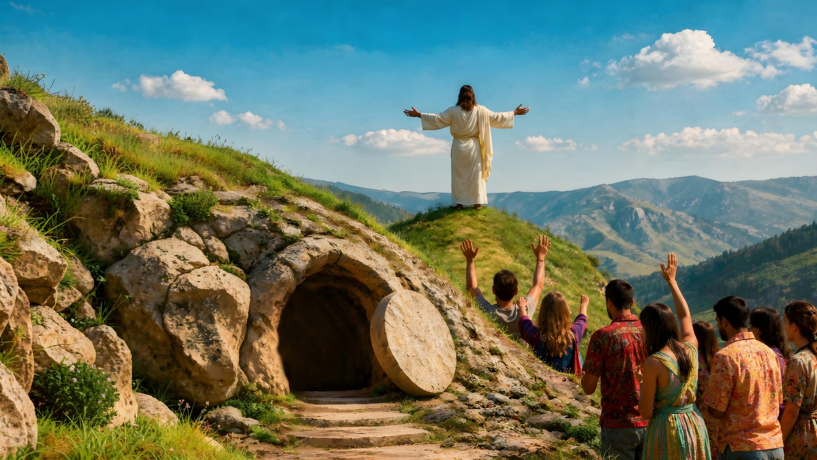
«Efu Krestes no opobaka, dan wi preiki na fu soso ,nanga yu bribi owktu de fu soso …. E’n efu Krestes no opobaka,yu bribi na noti; yu de ini yu sondu ete !dos» (1 Kor. 15:14,17)

Slide 3


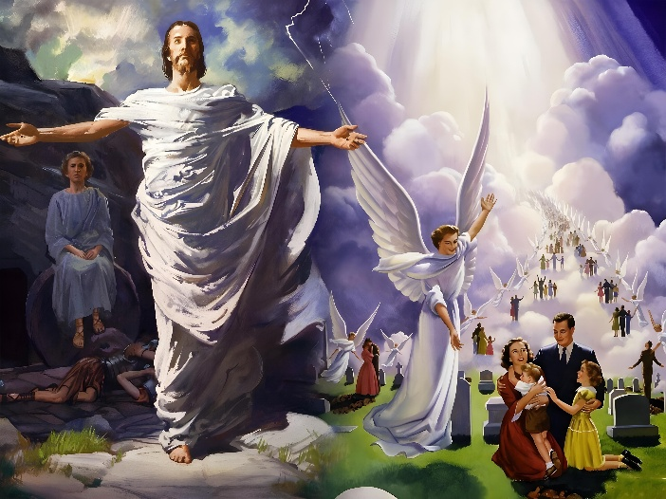

Ini a denki fu den griki – fu san den ben leri fu Plato – a skin, ini en fundamenti takru, na soso wan dungru oso fu wan sili di no e dede. Fu denki so, san dati wani fu taigi den Griki noso den sma fu Roma ?
Fu dati ede,wan tu sma fu kerki fu Korente poti a prakseri fu a opobaka na wan sei. Pawles e piki na tapu a sani disi ini kapiter tin na feifi fu en fosi brifi di a skrifi gi den sma fu Korente.
Disi a no wan pikin sani . Opobaka tai fu tru nanga a blesi libi. Efu opobaka no de …. Fu sainde dan wi e preiki a bun nyunsu ?
A opobaka fu Yeises
A opobaka psa ini a historia fu tru ?
( 1 Kor. 15 :1 – 11)
A tere fu a opobaka fu Yeises
San efu Yeises no opobaka fu dede ?( 1 Kor. 15:12-19)
San e gi a dyaranti fu a opobaka ?( 1 Kor.15 : 20-34)
Wi opobaka
Nanga sortu skin wi sa opobaka ?( 1 Kor. 15: 35- 49)
O ten wi sa opobaka ?
( 1 Kor. 15 : 50 – 58)

Slide 4

A OPOBAKA FU YEISES

Slide 5




A OPOBAKA PSA FU TRU INI A HISTORIA?
“Bika mi gi yu fosi san mi srefi kisi owktu :dati Krestes dede gi wi sondu so leki a Wortu taki, so a ben beri e’n a opobaka tapu a dei di e meki dri soleki a Wortu taki” (1 Kor. 15:3,4)
Fosi a taki fu den sani di e dege dege den sma fu Korente ,namku fu a opobaka, Pawles memre den fa a bun nyunsu e wroko ( 1 Kor. 15 :1,2)
Ai preiki
Den e yere
Sma e tan hori a denki
Den sma e kisi a blesi libi
Dan san na a bun nyunsu di e preiki ? ( 1 Kor. 15: 3,4)
Krestes dede gi wi sondu
Den beri Krestes
Krestes opobaka tapu a dei di e meki dri
Dan fa wi sabi dati a opobaka psa ini a historia ? Suma si Yeises di opobaka ?( 1 Kor.15:5 – 8)
Peitres nanga den twarfu
Moro leki 500 famiri
Yakobes nanga den apostel
Pawles “ di no gebore bi ten”
Pawles e poti en krin dati a bun nyunsu na Gado wroko di e du “ fa a Wortu wani “. Dat’ wan taki na wan denki di ben seti kba , pe a opobaka na wan fundamenti. Suma a dege-dege ete ? Meki den aksi den getoigi di ben de na libi ete a ten dati!

Slide 6

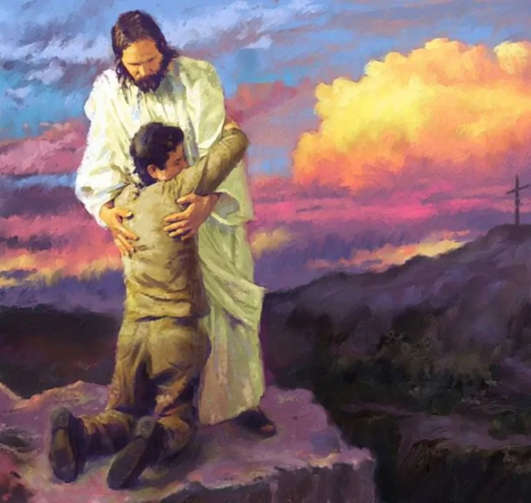


A TERE FU A OPOBAKA FU YEISES

Slide 7




SAN EFU YEISES NO BEN OPOBAKA NA DEDE?
?
“Dan efu Yeises no opobaka, dan wi preiki na fu soso , owktu yu bribi na fu soso.” (1 Kor. 15 : 14)
Efu wi no e teki dati opobaka kan de, dan a no e waka skin skin nanga a bribi fu den Kresten, bika” efu opobaka fu dedewan no de , dan Krestes no opobaka”(1 Kor. 15: 12,13) Dan efu Yeises no opobaka…
A preiki fu a bun nyunsu na fu soso ( a no e taigi wi noti) ( 1 Kor. 15 :14a)
Wi bribi na fu soso (a no abi warti ) ( 1 Kor. 15: 14b)[ yu no kan du noti nanga en] ( 1 Kor.15: 17a)
Wi na falsi getoigi ( 1 Kor. 15:15)
Wi de ini wi sondu ete ( 1 Kor. 15: 17b)
Den di dede no sa kon na libi fu noiti ( 1 Kor.15 :18)
Sondro a opobaka ,Yeises na wan soso rekfardek man, di den kiri fu soso, ma a no man ferlusu.” Ma Yeises opobaka fu dede “(1 Kor. 15:20a) Wi abi wan LIBI LIBI ferlusuman.
Fu dati a bun nyunsu e taigi wi wan sani, owktu san wi e bribi; wi na getrow getoigi, wi kisi pardon fu wi sondu ; owktu den di dede ini Krestes sa libi baka.
Notes:
1Co. 15:14 - G2756 - κενός – kenós
Definición: vacío (literal o figuradamente)
1Co. 15:17 - G3152 - μάταιος – mátaios
Definición: vacío, es decir (literalmente) inútil

Slide 8



SAN E GI A DYARANTI FU A OPOBAKA ?
“Ma noya Krestes opobaka na dede, dan a tron, a fosi froktu fu den di fadon na sribi”
(1 Kor. 15:20)
A fosi sani di e gi wi dyaranti , fu a opobaka fu Yeises na dati den fu wi di teki a denki fu a blesi libi - fu Adam komiti a kba fu grontapu – efu wi dede, wi sa libi baka.
( 1 Kor.15:20-23).
San sa psa, baka te wi opobaka ? Fu di a fon dede, Yeises sa wini ala en feiyanti.( 1 Kor. 15:25,26) Dan Yeises sa poti ala sani ondro a Tata, sofasi,” Gado sa de ala ini ala.”( 1 Kor.15 :24,28).
No soso den dyaranti disi ini a tendekon ,ma Pawles e gi wi tu dyaranti di abi te make nanga wi aladei libi:
1 Kor. 15 : 30-32
1 Kor.15:33,34
A de warti fu preiki a bun nyunsu , srefi efu ai tyari pina noso fu gi yu libi.
A de warti fu libi wan libi di e waka skin skin naga a Wortu

Slide 9


WI OPOBAKA

Slide 10

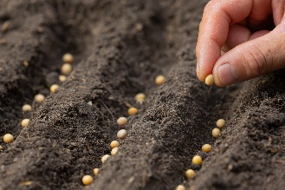


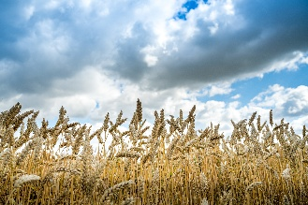
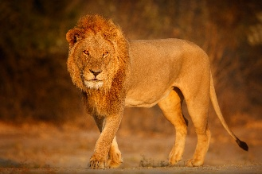
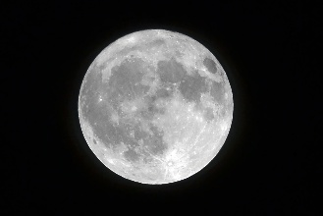
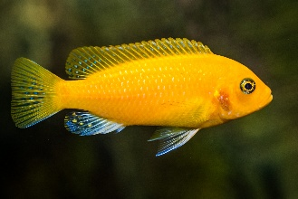

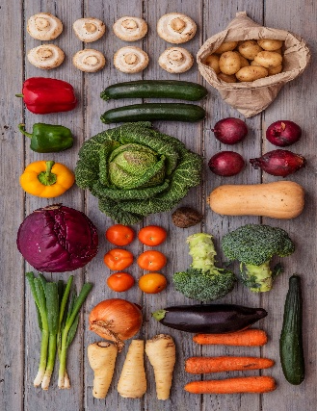
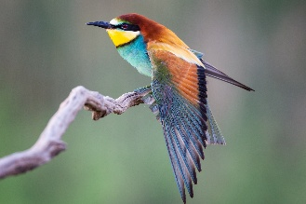
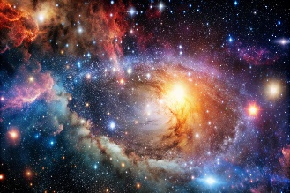
NANGA SORTU SKIN WI SA OPOBAKA?
“Owktu a opobaka fu den dedewan sa de . A skin prani fu tron doti; ai opobaka ini glori” (1 Kor. 15:42)
Luku a skin di opobaka fini fini:
Prani sani
( 1 Kor. 15:35-38)
Wan siri e prani
Skin di yu e si
( 1 Kor. 15:39
Wi e kisi nyanyan
Skin fu libisma
Skin fu meti
Skin fu fisi
Skin fu fowru
Skin fu heimel
( 1 Kor. 15:40,41
A glori fu a son
A glori fu a mun
A glori fu den stari
Ala abi en eigi glori,sobu en moi fasi
Gado e gi ibri wan gruntu a skin di A wani

Slide 11



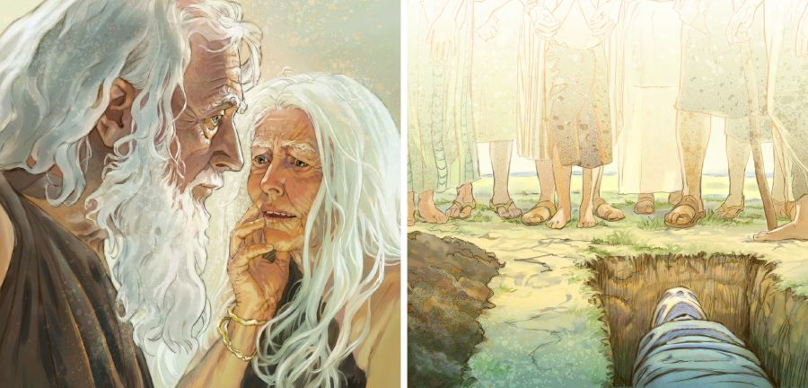
NANGA SORTU SKIN WI SA OPOBAKA?
“So owktu a opobaka fu den di dede sa de.A skin di prani fu pori ; e opobaka ini glori.” (1 Kor.15:42)
San difrenti ini a skin fu now nanga di sa opobaka?( 1 Kor.15 :42-44)
A skin fu now
Pori
Skin di opobaka
Ini glori
No abi gran
Furu fu glori
Swaki
Nanga powa
Meti
Yeyefasi
Adam ben abi wan skin fu grontapu, a tweide Adam( Yeises) ben abi wan fu heimel. Ini a opobaka wi skin sa frander leki di fu Krestes,sobu no fu pori, nanga glori, nanga powa, na yeyefasi ,heimel fasi.( 1 Kor.15:45-49).

Slide 12

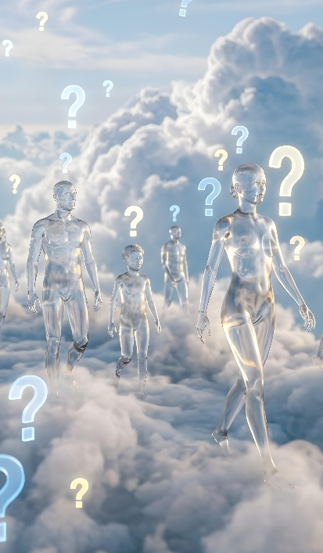


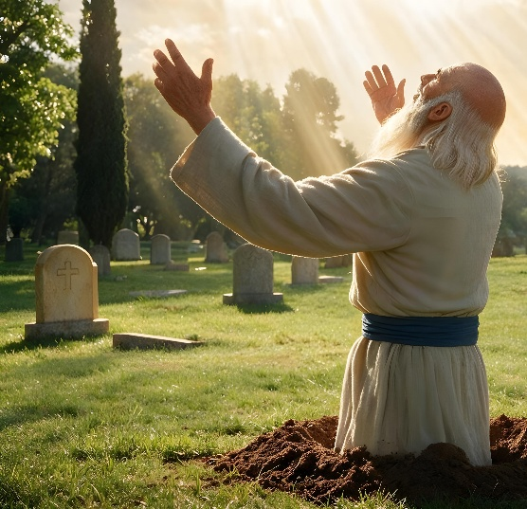
O TEN WI SA OPOBAKA?
“Luku mi e taigi yu wan kibri tori: No ala fu wi sa sribi ma wi ala sa frander .” (1 Kor. 15:51)
Fosi a poti a ten fu a opobaka , nanga san sa psa nanga wi skin ini a ten dati, Pawles e tyari kon na fesi dati ” meti nanga brudu na kan go ini a kownu kondre fu Gado “( 1 Kor.15:50) Dati wani fu taki dati wi no sa abi wan skin di yu e si nanga yu ai ,baka a opobaka ?
A taki : “ meti nanga brudu” alaten e gebroiki leki wan tra wortu fu” wan sma”(Mat. 16:17;Gal.1:18;Efeise 6:12; Hebrei 2:14) Pawles e poti sani skin skin: den sma di fu grontapu na pori,; den sma fu heimel na glori; Dyaso wi abi wan skin di e pori gwe, datmeki wi no man tyari en go na heimel.
Na a Tweide Kon, a skin di e pori sa frander ini wan skin fu glori, leki a skin nanga san Yeises opobaka. ( 1 Kor. 15:51 – 55; Luk 24 :36 -40).
Fu den di e sribi ini Yeises , a sa firi leki wan syatu pis ten di psa. Wan sekonde di psa, den ben firi a kowru fu dede, now den e si Yeises e kon kba.( 1 Kor.15:52).

Slide 13

EGW (The Faith I Live By, June 23)
“ A opobaka ,fu Yeises ben de wan eksempre fu a kriboi opobaka fu ala di e sribi ini En. A opobaka skin fu a Ferlusuman, fa a tyari ensrefi, fa ai taki !. Den sma ben sabi. A srefi fasi ,den di e sribi ini Yeises sa opobaka. Wi sa sabi wi mati , so fa den dispel ben sabi Yeises. Ala di den ben malengri kande, ben e siki, noso lasi wan futu noso anu ini a libi di wi o lasi dya, toku ini a skin di sa opobaka, a skin fu glori, fa den ben de ini den fromu skin, toku ini den skin di sa opobaka , den skin ini glori den fasi sa tan de leki fa den ben gwenti, so wi sa sabi den, . Den fesi sabrenki wel nanga a faya tapu Yeises fesi,so wi sa si den fesi fu den di wi ben lobi”

